Slide 1
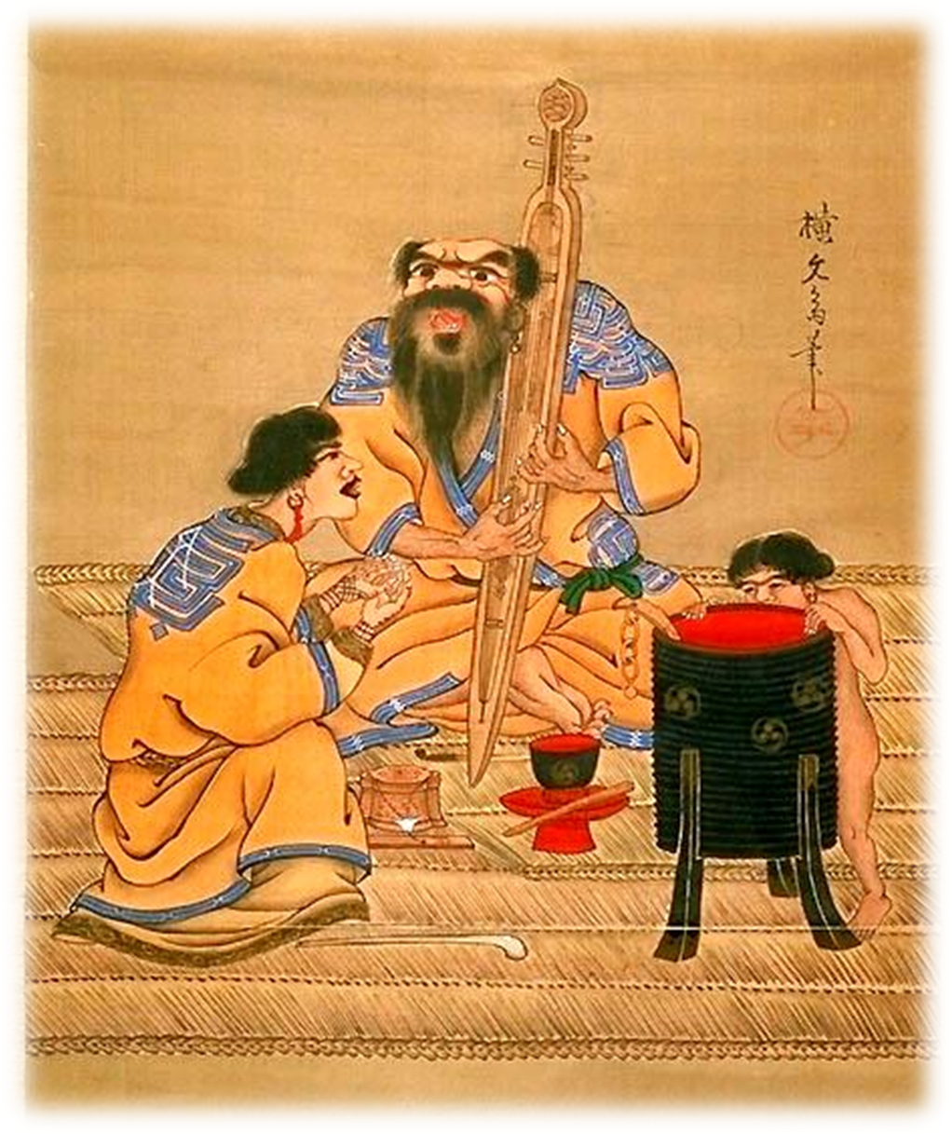
北方資料からみる
「江戸・蝦夷・ヲロシヤ」交流展
第２期：高田屋嘉兵衛と
ゴロヴニーン捕虜事件
場所：北海道大学附属図書館玄関ロビー
期間： ２０１４年１０月１日(水)～１２月２５日(木)
※ 10-11月はオープンエリアにて、関連図書の展示も実施します。
画：蝦夷弾琴図

Slide 2
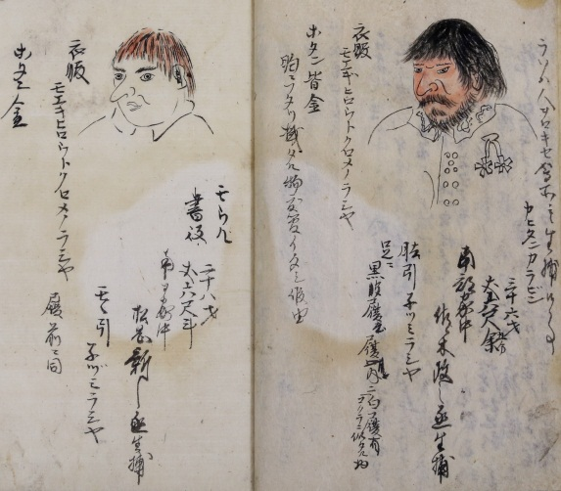
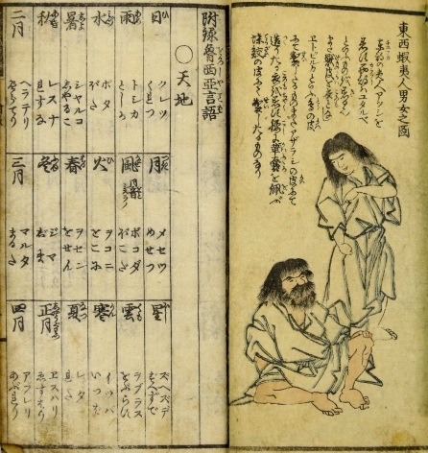
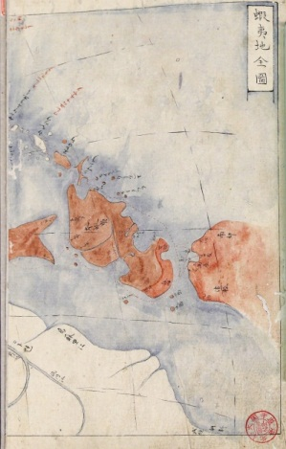
ごあいさつ
北海道大学附属図書館では、従来から北方地域関係資料を系統的に収集してきました。
その中には、鎖国をしていた江戸時代後期、自らの意思とは無関係にロシアで異文化を体験し帰国した大黒屋光太夫・高田屋嘉兵衛らの足跡資料も残されています。
第2期は、高田屋嘉兵衛に焦点をあてました。彼はゴロヴニーン捕虜事件によってロシアに拿捕されましたが、ゴロヴニーンの釈放に奔走しました。ロシア人との交流を通して、日露の交流の様子を紹介する展示を行います。グローバル化が推し進められる現代だからこそ、辞書も文法書も無い時代の異文化交流に思いを馳せ、北方資料を通してこのリアルなドラマの面白さを味わっていただければ幸いです。
展示資料の紹介
“おろすけ人言”
文化8年クナシリ島で捕えたゴロヴニーン一行のロシア人を松前まで護送した南部藩士松岡良之丞からの聞書。
（奥平家 038）
“蝦夷語箋”
内容は「藻汐草」であるが末尾のチャランケ、ユーカラの例文を欠く。巻頭に附録としてロシア語集とロシア文字のほか、色刷の蝦夷地図と蝦夷人男女之図あり。
（旧記 0071）
“辺警紀聞 巻下”
ベニョフスキーの警告以来ゴロヴニーンの捕囚事件に至るまでの日露間の諸事件を19項目に分けて記す。著者は水戸藩士。上巻を欠く。蝦夷諸島図6枚あり。
（旧記 0553）

Slide 3
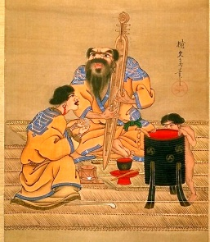
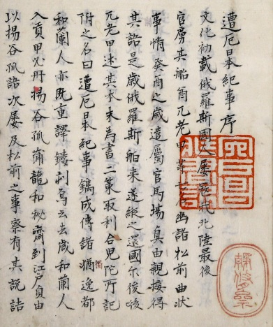
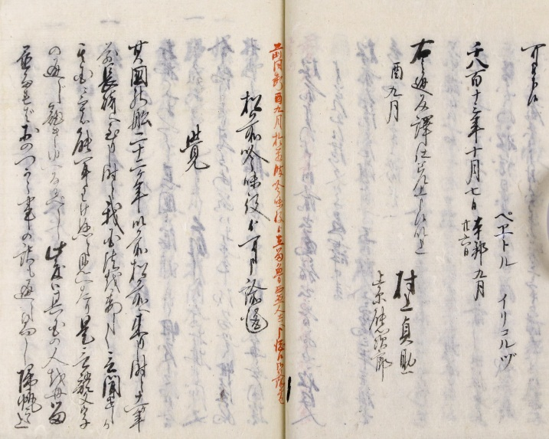
“蝦夷弾琴図”
「横文斎筆」の落款とロシア語で「ムラカミ」の印章あり。作者村上貞助は村上島之丞の養子で、文化年間松前に幽閉されたゴロヴニーンにロシア語を学ぶ。
（軸物 125）
“遭厄日本紀事”
ゴロヴニーンの手記。ゴロヴニーン原著のドイツ語訳から重訳されたオランダ語版（1817－18年刊）からの邦訳。
（旧記 0379）
“異国人江御諭書”
ゴロヴニーン一行釈放の際の日露間の交換文書写。
（奥平家 007）

Slide 4
展示資料一覧
パネル展示資料
魯西亜人モウル言上書 下 ① （旧記 0680(2)）
俄羅斯人モール陳状 ② （旧記 0394(1)）
蝦夷弾琴図 ⑧ （軸物 125）
展示ケース
1 おろすけ人言 ③ （奥平家 038）
文化八未年五月クナシリ^{江}異国船渡来の節調書 ④ （旧記 0548）
2 於魯赦一件 (文化八辛未年六月廿三日従南部大膳太夫殿御用番^{江}御届有之候
御書付之写) ⑤ （旧記 0228）
異国船渡来雑記 （北方閲覧室 952.025/YOS）
南千島探検始末記 （北方・千島 915.24/GOL）
蝦夷語箋 ⑥ （旧記 0071）
3 文化北辺始末 ⑦ （奥平家 126）
環海異聞 （旧記 0282(8))
4 辺警紀聞 巻下 ⑨ （旧記 0553）
観火録附録 ⑩ （旧記 0283）
5 トンコリ［アイヌの伝統的な楽器］ （北海道大学総合博物館蔵）
6 遭厄日本紀事 ⑪ （旧記 0379）
オランダ語版・ドイツ語版・ロシア語版
7 異国人江御諭書 ⑫ （奥平家 007）
永寿丸漂流記（江戸漂流記総集 : 石井研堂これくしょん 第3巻） （北方閲覧室
910.4/EDO）
督乗丸の漂流 （北方・高倉 910.4/KAW）
北方資料からみる 「江戸・蝦夷・ヲロシヤ」交流展 （第二期）
〒060-0808 札幌市北区北8条西5丁目
北海道大学附属図書館本館 北方資料担当
TEL： 011-706-2994 / E-mail： hoppo@lib.hokudai.ac.jp
（2014年10月1日発行 Ⓒ 北海道大学附属図書館）

